Slide 1
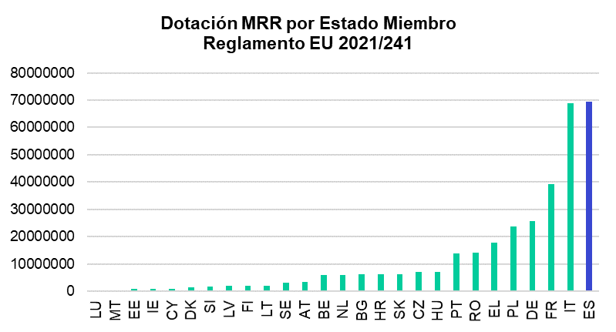
Fondos Next Generation en España
Next Generation UE (transferencias directas)
React UE: 12,436 millones de € (CCAA)
Mecanismo de Recuperación y Resiliencia (MRR): 70.000 millones de €
España es el primer país de la UE con mayor dotación de Fondos de Recuperación

Slide 2
Fondos Next Generation en España
Agenda urbana y rural, lucha contra la despoblación y desarrollo de la agricultura Infraestructuras y ecosistemas resilientes | 14.407 M€ 10.400 M€
III. Transición energética justa e inclusiva | 6.385 M€
IV. Una Administración para el siglo XXI | 4.315 M€
V. Modernización y digitalización del tejido industrial y de la pyme, recuperación del turismo e impulso a una España nación emprendedora | 16.075 M€
20,7%
Pacto por la ciencia y la innovación. Refuerzo a las capacidades del Sistema Nacional de Salud
Educación y conocimiento, formación continua y desarrollo de capacidades
7,1%
4.949 M€
15,0%
10,5%
7.317 M€
69.528 M €
7,0%
1,2%
VIII. Nueva economía de los cuidados y políticas de empleo
4.855 M€
9,2%
IX. Impulso de la industria de la cultura y el deporte
825 M€
6,2%
23,1%
X. Modernización del sistema fiscal
para un crecimiento inclusivo y sostenible
–
Verde
Digital
40,29%
29,58%
2

Slide 3
Amplía información en este Link
Fondos Next Generation en España
10 POLÍTICAS PALANCA
30 COMPONENTES ( 110 INVERSIONES + 102 REFORMAS)
C1 Plan de choque de movilidad sostenible, segura y conectada en entornos urbanos y metropolitanos C2 Plan de rehabilitación de vivienda y regeneración urbana C3 Transformación ambiental y digital del sistema agroalimentario y pesquero | C4 Conservación y restauración de ecosistemas y su biodiversidad C5 Preservación del espacio litoral y los recursos hídricos C6 Movilidad sostenible, segura y conectada | C7 Despliegue e integración de energías renovables C8 Infraestructuras eléctricas, promoción de redes inteligentes y despliegue de la flexibilidad y el almacenamiento C9 Hoja de ruta del hidrógeno renovable y su integración sectorial C10Estrategia de Transición Justa | C11 Modernización de las Administraciones públicas | C12 Política Industrial España 2030 C13 Impulso a la pyme C14 Plan de modernización y competitividad del sector turístico C15 Conectividad Digital, impulso de La ciberseguridad y despliegue del 5G | C16 Estrategia Nacional de Inteligencia Artificial C17 Reforma institucional y fortalecimiento de las capacidades del sistema nacional de ciencia, tecnología e innovación C18 Renovación y ampliación de las capacidades del Sistema Nacional de Salud | C19 Plan Nacional de Competencias Digitales (digital skills) C20 Plan estratégico de impulso de la Formación Profesional C21 Modernización y digitalización del sistema educativo, incluida la educación temprana de 0 a 3 años | C22 Plan de choque para la economía de los cuidados y refuerzo de las políticas de inclusión C23 Nuevas políticas públicas para un mercado de trabajo dinámico, resiliente e inclusivo | C24 Revalorización de la industria cultural C25 España hub audiovisual de Europa (Spain AVS Hub) C26 Plan de fomento del sector del deporte | C27Medidas y actuaciones de prevención y lucha contra el fraude fiscal C28 Adaptación del sistema impositivo a la realidad del siglo XXI C29 Mejora de la eficacia del gasto público C30 Sostenibilidad a largo plazo del sistema público de pensiones en el marco del Pacto de Toledo

Slide 4
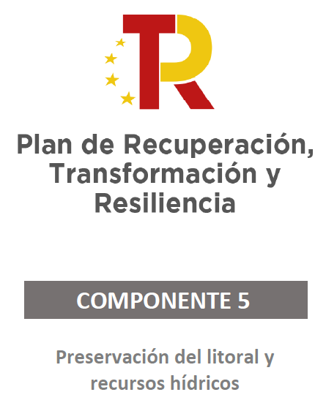
COMPONENTE 5. PRESERVACION DEL LITORAL Y RECURSOS HÍDRICOS
1. Descripción general del componente
Inversión
Periodificación
Enumeración de inversiones
Enumeración de actuaciones (vinculadas a las inversiones)
2. Detalle de cada actuación
Descripción de la actuación
Descripción de la financiación

Slide 5
Componente 5. Preservación del litoral y recursos hídricos: Descripción general
INVERSIÓN
Inversión estimada TOTAL (millones €) incluyendo otras fuentes de financiación distintas al Mecanismo de Recuperación y Resiliencia | 2.091 millones de €
Inversión del componente (millones €) BAJO EL MECANISMO DE RECUPERACIÓN Y RESILIENCIA | 2.091 millones de €
PERIODIFICACIÓN | 2020 | 2021 | 2022 | 2023 | 2024 | 2025 | 2026
Financiación Plan |  | 314 | 859 | 918 | - | - | -
Otra financiación
TOTAL |  | 314 | 859 | 918
ENUMERACIÓN DE LAS REFORMAS E INVERSIONES |  | Financiación | % sobre el total | COFOG
C5.R1 | Planes y estrategias en materia e agua y modificaciones normativas | N.A. |  | N.A.
C5.I1 | Materialización de actuaciones de depuración, saneamiento, eficiencia, ahorro, reutilización y seguridad de infraestructuras (DSEAR) | 642 M€ | 31% | 05.2, 05.3 y 05.4
C5.I2 | Seguimiento y restauración de ecosistemas fluviales, recuperación de acuíferos y mitigación del riesgo de inundación. | 800 M€ | 38% | 05.4
C5.I3 | Transición digital en el sector del agua | 380 M€ | 18% | 05.6
C5.I4 | Adaptación de la costa al cambio climático e implementación de las Estrategias Marinas y de los planes de ordenación del espacio marítimo. | 269 M€ | 13% | 05.4
Total componente |  | 3.781,5 M€ | 100%

Slide 6
Componente 5. Preservación del litoral y recursos hídricos: Descripción general
INVERSIÓN | ACTUACIONES | MODO DE IMPLEMENTACIÓN (UPV) | ADMINISTRACIÓN EJECUTORA | INVERSIÓN 2021 | INVERSIÓN 2022 | INVERSIÓN 2023
C5.I1 | Materialización de actuaciones de depuración, saneamiento, eficiencia, ahorro, reutilización y seguridad de infraestructuras (DSEAR). | Subcontrata | Secretaria de Estado de Medio Ambiente, Confederaciones Hidrográficas y Sociedades Estatales del MITECO. | 200 M€ | 255 M€ | 187 M€
C5.I2 | Seguimiento y restauración de ecosistemas fluviales, recuperación de acuíferos y mitigación del riesgo de inundación | Subcontrata | Secretaría de Estado de Medio Ambiente y Confederaciones Hidrográficas | 77 M€ | 345 M€ | 378 M€
C5.I3 | Transición digital en el sector del agua (Enforcement Digital Medioambiental) | Subcontrata | Secretaria de Estado de Medio Ambiente, Confederaciones Hidrográficas, Mancomunidad de los Canales del Taibilla y AEMET | 2 M€ | 164 M€ | 214 M€
C5.I4 | Adaptación de la costa al cambio climático e implementación de las Estrategias Marinas y de los planes de ordenación del espacio marítimo. | Subcontrata | Secretaria de Estado de Medio Ambiente, Confederaciones Hidrográficas, Mancomunidad de los Canales del Taibilla y AEMET | 35 M€ | 95 M€ | 139 M€

Slide 7
Componente 5. Preservación del litoral y recursos hídricos: Detalle de cada inversión
Materialización de actuaciones de depuración, saneamiento, eficiencia, ahorro, reutilización y seguridad de infraestructuras (DSEAR)
Inversiones destinadas a las siguientes actuaciones:
Depuración, saneamiento y reutilización. Proyectos dirigidos a la mejora de la recogida y el tratamiento de aguas residuales urbanas, también se incluyen en determinados casos la reutilización de las aguas residuales urbanas
Mejora de la eficiencia y reducción de pérdidas en el uso del agua. Actuaciones de reparación y mejora en depósitos e instalaciones de potabilización en medianos y pequeños municipios, en donde el coste de estas actuaciones imposibilita la ejecución real de las mismas por su titular, y cuyo efecto se traduce en ahorro de agua y energía.
Inversiones para la mejora de la seguridad de las presas y embalses. Medidas para garantizar la seguridad de las grandes presas de titularidad estatal mediante la implantación de los correspondientes planes de emergencia y otras acciones complementarias.
Convocatoria de inversión dirigida a la población en general.
Secretaria de Estado de Medio Ambiente, Confederaciones Hidrográficas y Sociedades Estatales del MITECO.
La SEMA promoverá las subvenciones que serán repartidas en Conferencia Sectorial de Medio Ambiente.

Slide 8
Componente 5. Preservación del litoral y recursos hídricos: Detalle de cada inversión
Materialización de actuaciones de depuración, saneamiento, eficiencia, ahorro, reutilización y seguridad de infraestructuras (DSEAR)
Implementación de la inversión:
la inversión comenzará en 2021 y se centra en la creación de capital fijo, con evidente relación con el capital natural por lo que las actuaciones suponen de protección ambiental.
2021-2023.
En cuanto a las inversiones en depuración, saneamiento y reutilización a realizar con el Fondo de Reconstrucción, y cuyo origen y ejecución obedecen a las reformas indicadas, se han seleccionado, de las muchas definidas en los planes hidrológicos y en el Plan Nacional notificado a la CE con el informe bienal Q-2019.
Las actuaciones de interés general se materializarán por la propia Secretaría de Estado de Medio Ambiente, las Confederaciones Hidrográficas y las Sociedades Estatales del MITECO.
La Secretaría de Estado de Medio Ambiente promoverá las subvenciones que serán repartidas en Conferencia Sectorial de Medio Ambiente

Slide 9
Componente 5. Preservación del litoral y recursos hídricos: Detalle de cada inversión
Seguimiento y restauración de ecosistemas fluviales, recuperación de acuíferos y mitigación del riesgo de inundación
Inversiones que contemplan las siguientes actuaciones:
Seguimiento y restauración de ecosistemas fluviales y Reservas Naturales Fluviales. Actuaciones dirigidas a la restauración del espacio fluvial, ampliación de las redes de seguimiento y mejora de los inventarios de las presiones hidromorfológicas que lo amenazan. También se incluye implantación de medidas de conservación y restauración en las reservas naturales fluviales, dirigidas a considerar esta red de espacios fluviales como lugares de referencia para establecer patrones de evaluación del estado de las masas de aguas fluviales y estudiar variaciones a largo plazo, como las derivadas del cambio climático.
Mitigación del riesgo de inundación. Actuaciones de protección y adaptación al riesgo de inundación en integración ambiental en núcleos urbanos.
Medidas de reducción de la extracción de agua subterránea con la aplicación de recursos alternativos (recuperación de acuíferos). Medidas para la reducción de las extracciones que se registran en algunas masas de agua subterránea (en especial a Doñana y determinados acuíferos del Sureste de España) y la ampliación de las redes de control piezométrico.

Slide 10
Componente 5. Preservación del litoral y recursos hídricos: Detalle de cada inversión
Seguimiento y restauración de ecosistemas fluviales, recuperación de acuíferos y mitigación del riesgo de inundación
Convocatoria de inversión dirigida a la población en general, entidades locales.
Secretaría de Estado de Medio Ambiente y Confederaciones Hidrográficas.
Implementación de la inversión:
la inversión comenzará en 2021 y se centra en la creación de capital fijo, con evidente relación con el capital natural por lo que las actuaciones suponen de protección ambiental.
2021-2023

Slide 11
Componente 5. Preservación del litoral y recursos hídricos: Detalle de cada inversión
Transición digital en el sector del agua (Enforcement Digital Medioambiental)
Proyectos que contemplan las siguientes actuaciones:
Mejora del conocimiento y el uso de los recursos hídricos, mediante:
Evolución digital de los sistemas de control de las aguas.
Registro de aguas mediante el desarrollo de los sistemas digitales de soporte.
Vigilancia y control del dominio público hidráulico con herramientas de apoyo que faciliten el reconocimiento in situ, el registro de datos en tiempo real e incluso la toma de muestras
Implementación de eficaces sistemas de previsión y alerta para que los previsibles daños se limiten con claridad.
Impulso a la modelización numérica y digital del ciclo hidrológico y sus infraestructuras.
Creación del Libro Digital del Agua.
Seguimiento de las precipitaciones en cuencas hidrográficas y en el litoral. Impulsar la renovación de la red de radares meteorológicos y su completado con nuevas instalaciones de banda corta, con el fin de enfocarse hacia la teledetección de las precipitación con especialización geográfica.

Slide 12
Componente 5. Preservación del litoral y recursos hídricos: Detalle de cada inversión
Transición digital en el sector del agua (Enforcement Digital Medioambiental)
Mejora de la observación y vigilancia meteorológica y la prevención de riesgos climáticos, mediante:
Modernización de la red de vigilancia meteorológica aeronáutica.
Observación meteorológica para alerta temprana.
Digitalización de la predicción meteorológica para la alerta temprana y servicios de avisos de fenómenos meteorológicos y climáticos adversos.
Implantación de servicios climáticos.
Implantación de un subsistema de información climática para escalas temporales desde la subestacional a secular.
Implantación de un subsistema de información de la composición química de la atmosfera.
Convocatoria de inversión dirigida a la población en general.
Secretaria de Estado de Medio Ambiente, Confederaciones Hidrográficas, Mancomunidad de los Canales del Taibilla y AEMET
Implementación de la inversión: La inversión comenzará en 2021 y se centra en la creación de capital fijo vinculado con la mejora del conocimiento, las TICs y la I+D. Periodo 2021-2023.

Slide 13
Componente 5. Preservación del litoral y recursos hídricos: Detalle de cada inversión
Adaptación de la costa al cambio climático e implementación de las Estrategias Marinas y de los planes de ordenación del espacio marítimo.
Inversiones dirigidas a las siguientes planes:
Adaptación de la costa al cambio climático. Actuaciones dirigidas a incrementar la resiliencia de la costa española al cambio climático y a la variabilidad climática e integrar la adaptación al cambio climático en la planificación y gestión de la costa española.
Implementación de las Estrategias Marinas y de los planes de ordenación del espacio marítimo. Incluido el desarrollo de una aplicación web georreferenciada para los usuarios del mar.
Aplicación de los planes de ordenación del espacio marítimo (POEM)
Asesoramiento científico en océanos, clima y costa,
Aplicación de medidas del segundo ciclo de las Estrategias Marinas,
Desarrollo de una aplicación web georreferenciada para los usuarios del mar
Convocatoria de inversión dirigida a la población en general.
Secretaria de Estado de Medio Ambiente, Confederaciones Hidrográficas, Mancomunidad de los Canales del Taibilla y AEMET

Slide 14
Componente 5. Preservación del litoral y recursos hídricos: Detalle de cada inversión
Adaptación de la costa al cambio climático e implementación de las Estrategias Marinas y de los planes de ordenación del espacio marítimo.
Implementación de la inversión:
La inversión se materializará a través de la ejecución de al menos 130 actuaciones específicas de alguno de los siguientes tipos:
Recuperación de espacios degradados.
Aumento de la resiliencia de la costa española frente a los efectos del Cambio Climático con actuaciones de lucha contra la erosión y fortalecimiento del litoral.
Protección y recuperación de ecosistemas litorales
Mejora de la accesibilidad ordenada y correcta al dominio público marítimo terrestre.
Recuperación del dominio público marítimo terrestre indebida o inadecuadamente ocupado
Redacción y ejecución de soluciones basadas en la naturaleza
Delimitación del dominio público marítimo terrestre
Promoción de redes inteligentes para el seguimiento de la erosión litoral
Aumento del conocimiento sobre el medio marino y avances en la ordenación y protección del mismo.
La inversión asciende a 269 M€ comenzando en 2021 y desarrollándose uniformemente hasta la anualidad 2023.

